Slide 1



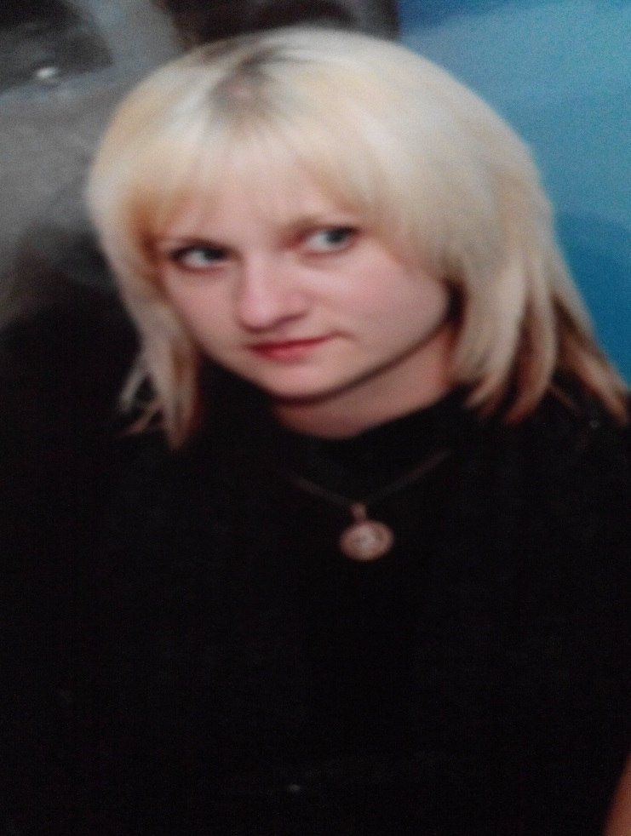

Солоницівський колегіум
Вихователь групи продовженого дня
Лісна Анна Леонідівна

Slide 2



Тема, над якою працюю:
«Екологічне виховання молодших школярів»
Життєве кредо: "Цінуй те, що маєш, але не зупиняйся на досягнутому!"
Педагогічне кредо: "Навчити та виховувати так, щоб у кожному дитячому серці запалити вогник пізнання, мислення, добра."

Slide 3
Загальні відомості
Прізвище Ім’я По батькові | Лісна Анна Леонідівна
Дата народження | 25.08.1986р.
Освіта що закінчили, № диплома, дата видачі, спеціальність за дипломом | 1)Українська інженерно-педагогічна академія ХА № 34944376 від 30 червня 2008 р. «Професійне навчання. Технологія і обладнання автоматизованого виробництва в машинобудуванні та приладобудуванні» та здобула кваліфікацію інженера-механіка, викладача в галузі машинобудування. 2)Харківський національний педагогічний університет імені Г.С. Сковороди С15 № 087823 від 30 червня 2015р. «Початкова освіта» та здобула кваліфікацію організатора початкової освіти, вчителя початкової школи.
Загальний виробничий стаж Педагогічний стаж станом на 01.09.2016р. Педагогічний стаж роботи в даній освітній установі | 11років 6 років 6 років

Slide 4
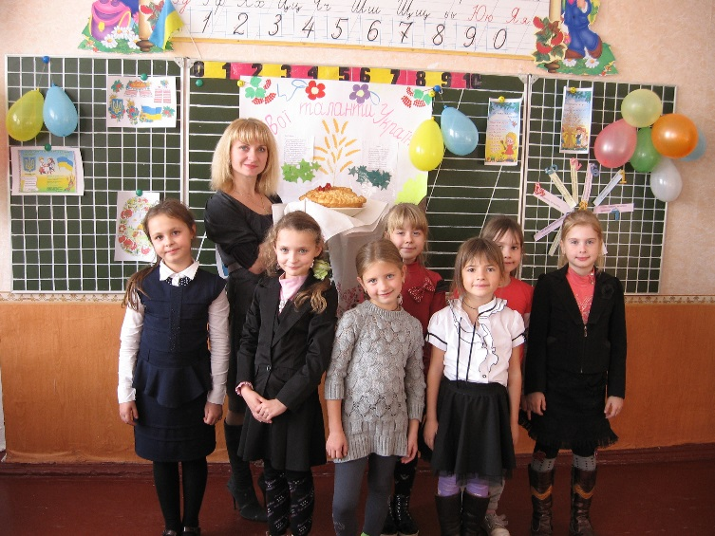
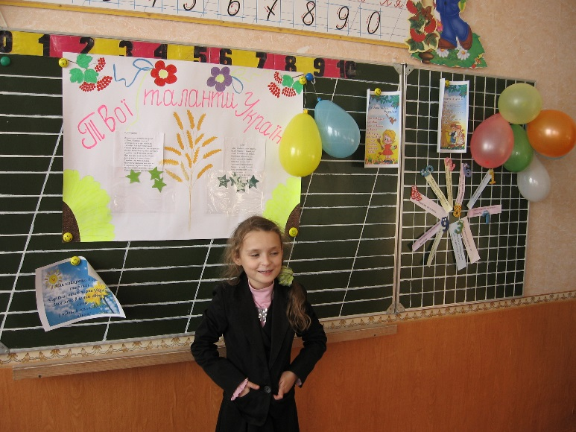
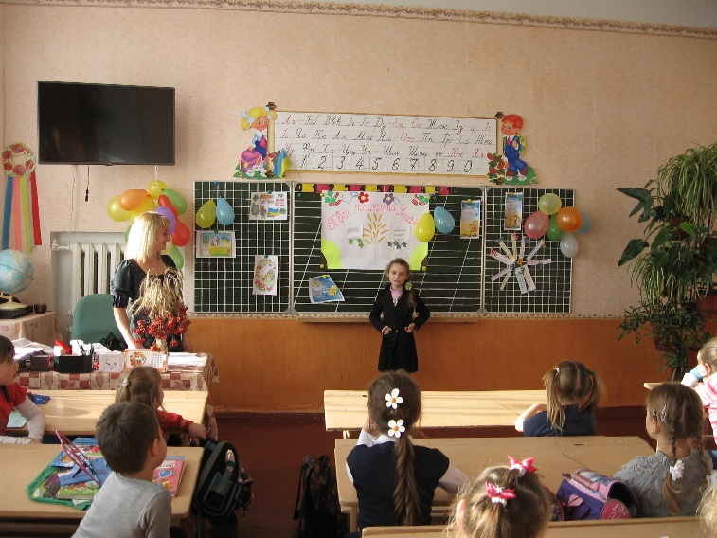
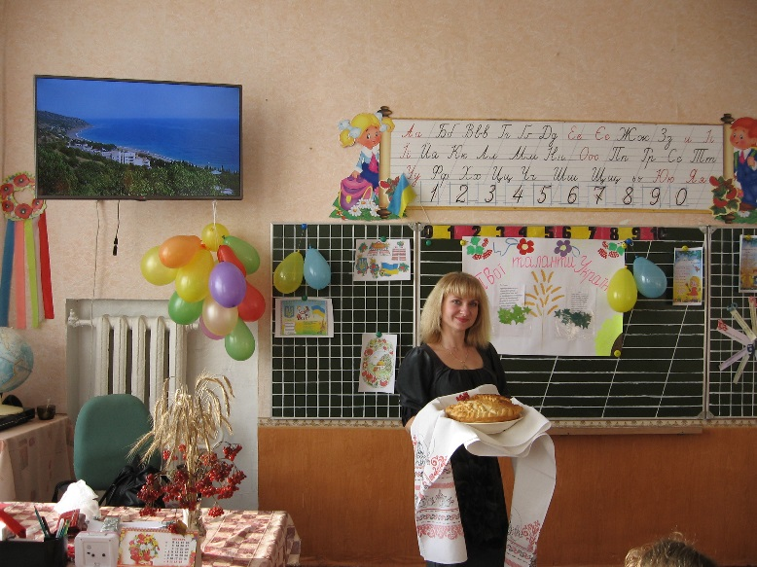
Виховний захід на тему: «Твої таланти, Україно!»

Slide 5
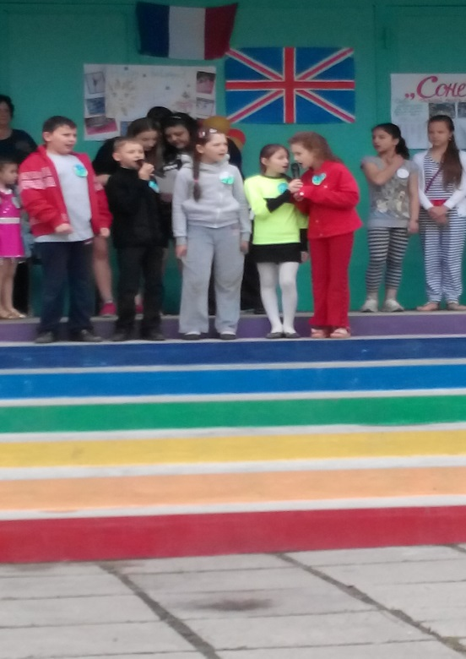
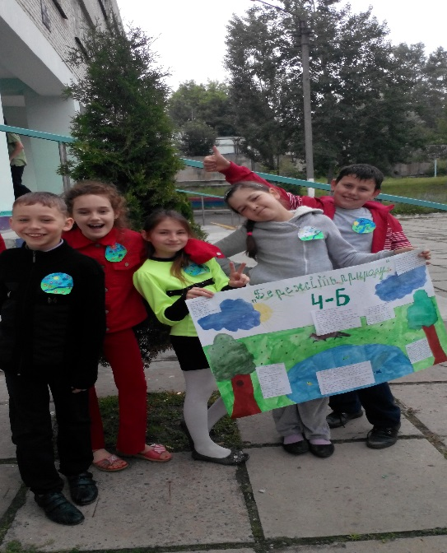
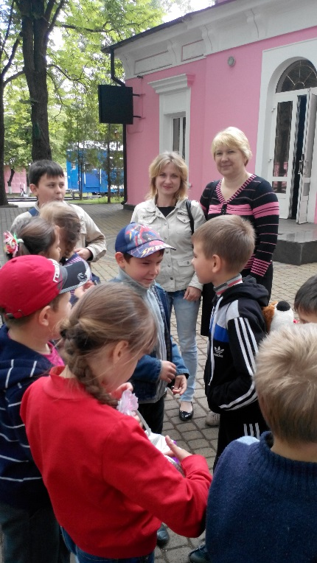
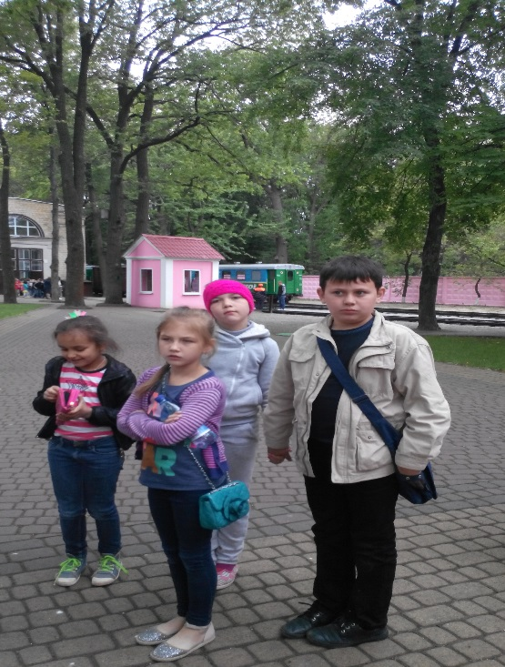
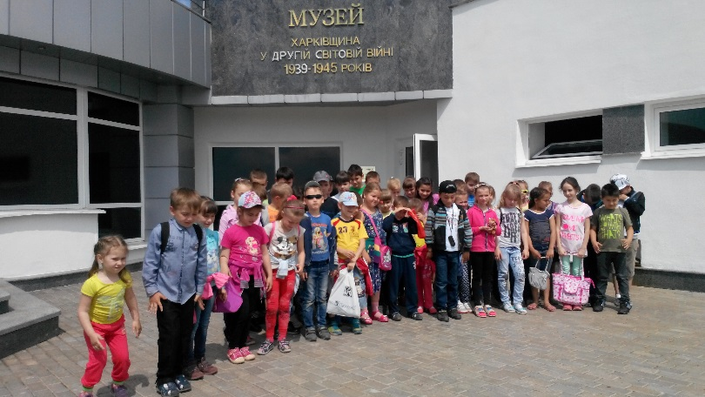
Літній табір
Відкриття літнього
табору
«Екскурсія до дитячої
залізної дороги»
Відкриття літнього
табору
«Екскурсія до дитячої
залізної дороги»
Екскурсія на
«Горку Конєва»

Slide 6
Дякую за увагу!

